Slide 1
BÁO CÁO MÔN HỌC ĐỒ ÁN CHUYÊN NGÀNH
XÂY DỰNG WEBSITE NHA KHOA M.Y TRÊN LARAVEL
GVHD:Th.S BÙI THANH KHIẾT
SVTH: TRƯƠNG MINH QUỐC
MSSV: 1824801030181

Slide 2
GIỚI THIỆU
Trong cuộc sống dịch vụ nha khoa rất gần gũi với chúng ta. Không chỉ điều trị các bệnh về răng miệng mà hiện nay phòng khám cũng có nhiều dịch vụ giúp làm đẹp, thẩm mỹ của con người. Xuất phát từ nhu cầu, các phòng khám, có xu hướng quảng cáo dịch vụ của mình thông qua các mạng Internet, Website.

Slide 3
CƠ SỞ LÝ THUYẾT VÀ CÔNG NGHỆ
Khảo sát hệ thống, xác định yêu cầu và phân tích hệ thống
Về cơ sở vật chất gồm:
+ Máy tính để bàn.
+ Túi đựng thông tin sảm phẩm trên giấy tờ.
Phần mềm:
Nha khoa được quản lý, tính toán bằng phần mềm Excel của Microsoft, sau đó một số thông tin được lưu trữ trên máy, còn lại lưu trên sổ sách, giấy tờ.
Ưu điểm của hệ thống:
+ Đây là phần mềm phổ biến được sử dụng nhiều trong công việc văn phòng, có giao diên thân thiện và dễ sử dụng đối với đa số người dùng.
+ Phần mềm dễ cài đặt trên các máy tính.
Nhược điểm:
+ Khi nhập dữ liệu vào mất nhiều thời gian nếu như dữ liệu cần nhập nhiều.
+ Quản lý không đồng bộ: Các thông tin về cùng một đối tượng có thể được lưu trữ ở nhiều file khác nhau mà chúng không có sự liên kết với nhau, từ đó dẫn tới tình trạng dư thừa dữ liệu, tốn dung lượng bộ nhớ.
+ Các chức năng khác nhau nhưng có liên quan với nhau lại không có sự liên kết gì với nhau.

Slide 4
CƠ SỞ LÝ THUYẾT VÀ CÔNG NGHỆ
Khảo sát hệ thống, xác định yêu cầu và phân tích hệ thống
Xác định yêu cầu hệ thống:
Tổng quan, giới thiệu về phòng khám:
Giới thiệu thông tin về phòng khám được hiển thị ở trang chủ của trang web đó, giúp khách hàng có thể tìm hiểu các thông tin dịch vụ có trong phòng khám.
Chức năng quản lý dịch vụ
Quản lý dịch vụ có trong phòng khám, dịch vụ mới,…
Nhân viên đặt lịch khám cho bác sĩ khi có lịch khám của bệnh nhân.
Quản lý thu chi
Tính tiền mà khách hàng phải trả trong mỗi đợt khám.

Slide 5
PHP là gì ?
PHP (viết tắt của cụm từ Personal Home Page) là ngôn ngữ lập trình kịch bản (scripting language) mã nguồn mở được dùng phổ biến để ra tạo các ứng dụng web chạy trên máy chủ. Mã lệnh PHP có thể được nhúng vào trong trang HTML nhờ sử dụng cặp thẻ PHP

Slide 6
Laravel là gì?
Laravel là một PHP Framework mã nguồn mở miễn phí, được phát triển bởi Taylor Otwell với phiên bản đầu tiên được ra mắt vào tháng 6 năm 2011. Laravel ra đời nhằm mục đích hỗ trợ phát triển các ứng dụng web, dựa trên mô hình MVC (Model – View – Controller).
Laravel hiện được phát hành theo giấy phép MIT, với source code được lưu trữ tại Gitthub

Slide 7
Tính năng Laravel
Tính năng quản lý phụ thuộc
Tính mô đun
Tính năng xác thực
Tính năng Caching
Định tuyến (Routing)
Restful Controllers
Kiểm thử và gỡ lỗi
Template Engine
Tính năng Database Query Builder

Slide 8
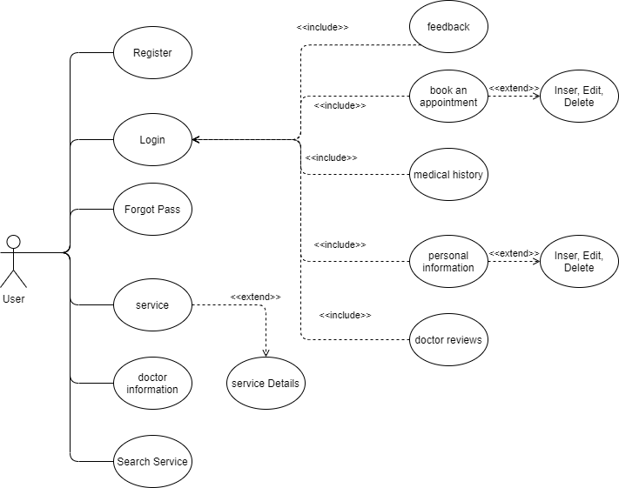
PHÂN TÍCH THIẾT KẾ
Usecase Diagram User

Slide 9
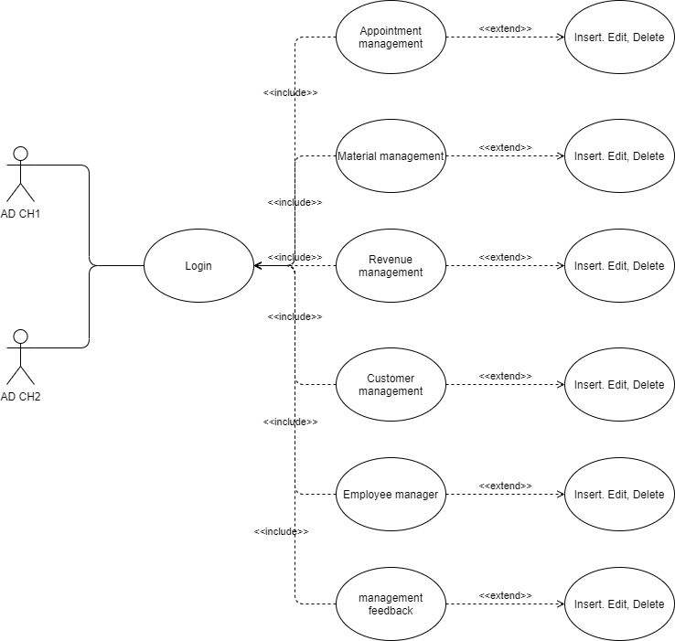
PHÂN TÍCH THIẾT KẾ
Usecase diagram admin

Slide 10
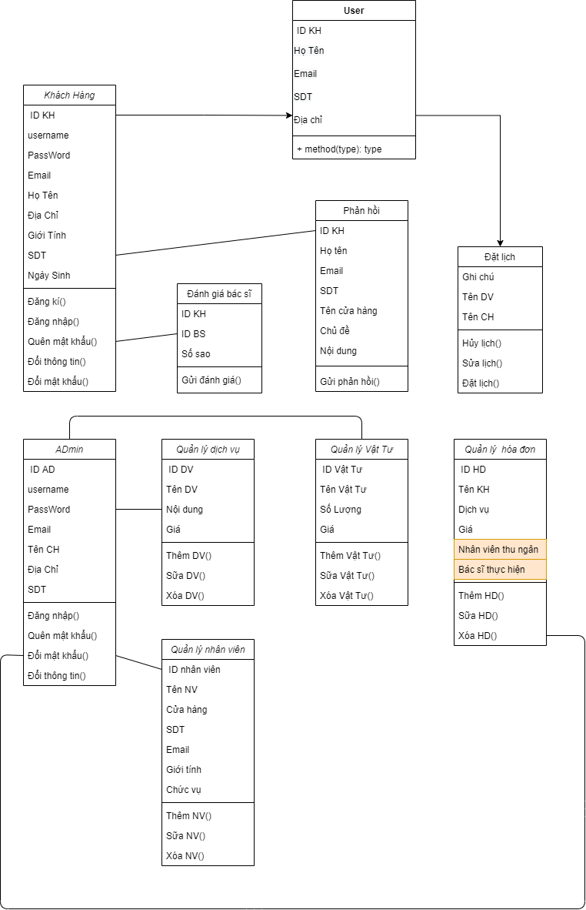
PHÂN TÍCH THIẾT KẾ

Slide 11
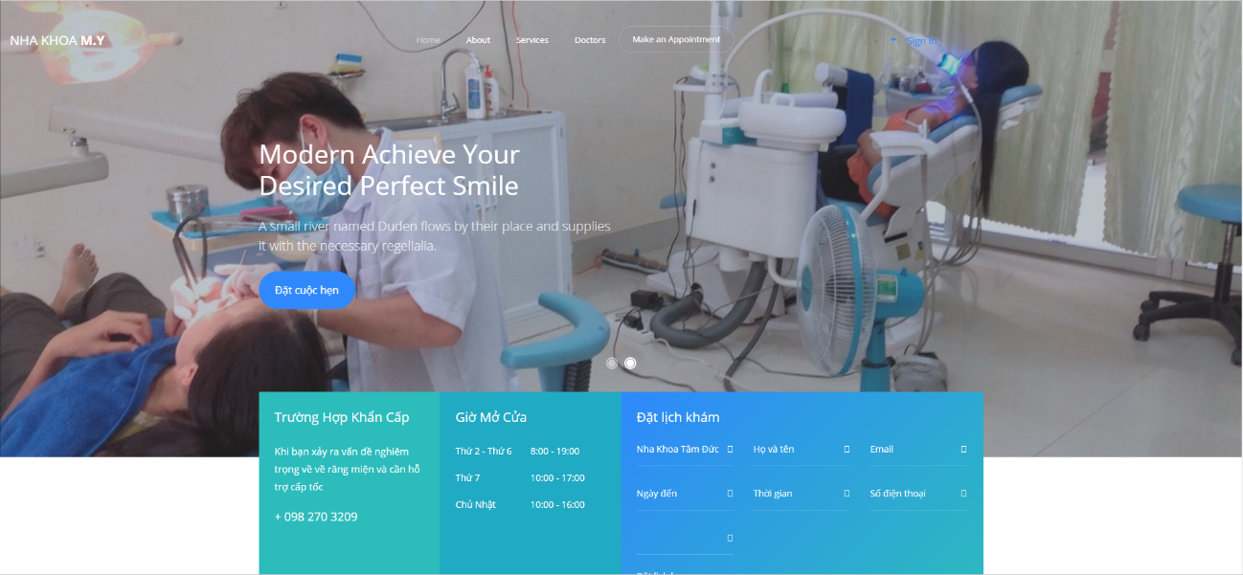
XÂY DỰNG VÀ CÀI ĐẶT HỆ THỐNG
Giao diện Trang chủ:

Slide 12
XÂY DỰNG VÀ CÀI ĐẶT HỆ THỐNG
Kiểm thử chức năng dăng nhập:
TC_ID | Test Case Description | Test Case Data | Expected Output | Actual Results | Pass/Fail/Untested | Report (If failed)
TC_Login_01 | Đăng nhập thành công | account: quocdam20 Password: 123 | Login successfully | Đăng nhập thành công | Passed
TC_Login_02 | Đăng nhập thất bại với tài khoản sai | account: quoc1111 Password: 123 | Error: Tài khoản hoặc mật khẩu không đúng. | Đăng nhập thất bại | Failed | Error : Tài khoản hoặc mật khẩu không đúng
TC_Login_03 | Đăng nhập thất bại với tài khoản đúng và mât khẩu sai | account: quocdam20 Password: c123df | Error: Tài khoản hoặc mật khẩu không đúng. | Đăng nhập thất bại | Failed | Error : Tài khoản hoặc mật khẩu không đúng
TC_Login_04 | Đăng nhập thất bại với tài khoản và mật khẩu null | account: null Password: null | Error: Tài khoản hoặc mật khẩu không đúng. | Đăng nhập thất bại | Failed | Error: Tài khoản hoặc mật khẩu không đúng.

Slide 13
XÂY DỰNG VÀ CÀI ĐẶT HỆ THỐNG
Kiểm thử chức năng đăng ký:
TC_ID | Test Case Description | Test Case Data | Expected Output | Actual Results | Pass/Fail/Untested | Report (If failed)
TC_Register_01 | Đăng ký thành công khi đủ thông tin và định dạng | Name: Quoc Minh Email: quocdam20@gmail.com Phone :0346479740 Pass: 123 | Register successfully | Đăng ký thành công | Passed
TC_Register_02 | Đăng ký thất bại khi email sai định dạnh | Name: Quoc Minh Email: quocdam20gmail.com Phone :0367979432 Pass: 123 | Error: email no format. | Đăng ký thất bại | Failed | Error: lỗi định dạng email
TC_Register_03 | Đăng ký thất bại khi chưa nhập gì cả | Name Email: Phone : Pass: | Error: Chưa đủ điều kiện thêm mới | Đăng ký thất bại | Failed | Error: nhập thông tin để đăng ký.
TC_ID | Test Case Description | Test Case Data | Expected Output | Actual Results | Pass/Fail/Untested | Report (If failed)
TC_Login_01 | Đăng nhập thành công | account: quocdam20 Password: 123 | Login successfully | Đăng nhập thành công | Passed
TC_Login_02 | Đăng nhập thất bại với tài khoản sai | account: quoc1111 Password: 123 | Error: Tài khoản hoặc mật khẩu không đúng. | Đăng nhập thất bại | Failed | Error : Tài khoản hoặc mật khẩu không đúng
TC_Login_03 | Đăng nhập thất bại với tài khoản đúng và mât khẩu sai | account:quocdam20 Password: c123df | Error: Tài khoản hoặc mật khẩu không đúng. | Đăng nhập thất bại | Failed | Error : Tài khoản hoặc mật khẩu không đúng
TC_Login_04 | Đăng nhập thất bại với tài khoản và mật khẩu null | account: null Password: null | Error: Tài khoản hoặc mật khẩu không đúng. | Đăng nhập thất bại | Failed | Error: Tài khoản hoặc mật khẩu không đúng.

Slide 14
KẾT LUẬN
Những kết quả đạt được
Về cơ bản, đề tài đã hoàn thành các chức năng và các yêu cầu đặt ra như kế hoạch dự kiến.
Hoàn thành trang web giới thiệu phòng khám, thông tin dịch vụ, khám chữa bệnh của khách hàng với các chức năng theo yêu cầu của người sử dụng.

Slide 15
KẾT LUẬN
Kết quả chưa đạt được
Một số vấn đề về CSDL chưa giải quyết được.
Các chức năng còn đơn giản.

Slide 16
KẾT LUẬN
Định hướng phát triển trong tương lai
Phát triển đề tài với quy mô rộng hơn.
Tối ưu hóa CSDL.
Tối ưu hóa các chức năng của hệ thống để đáp ứng tốt hơn nhu cầu của người sử dụng.

Slide 17
Thank you

